Slide 1


platforma warsztatów rękodzieła online
Adam Kikosicki, Maciej Bieniaszewski

Slide 2
Motywacja
Pandemia uniemożliwa spotkań face-to-face
Warsztaty rękodzieła (haft, origami, introligatorstwo, itp.) odwołane
Brak pomysłu na wartościowe spędzanie wolnego czasu

Slide 3
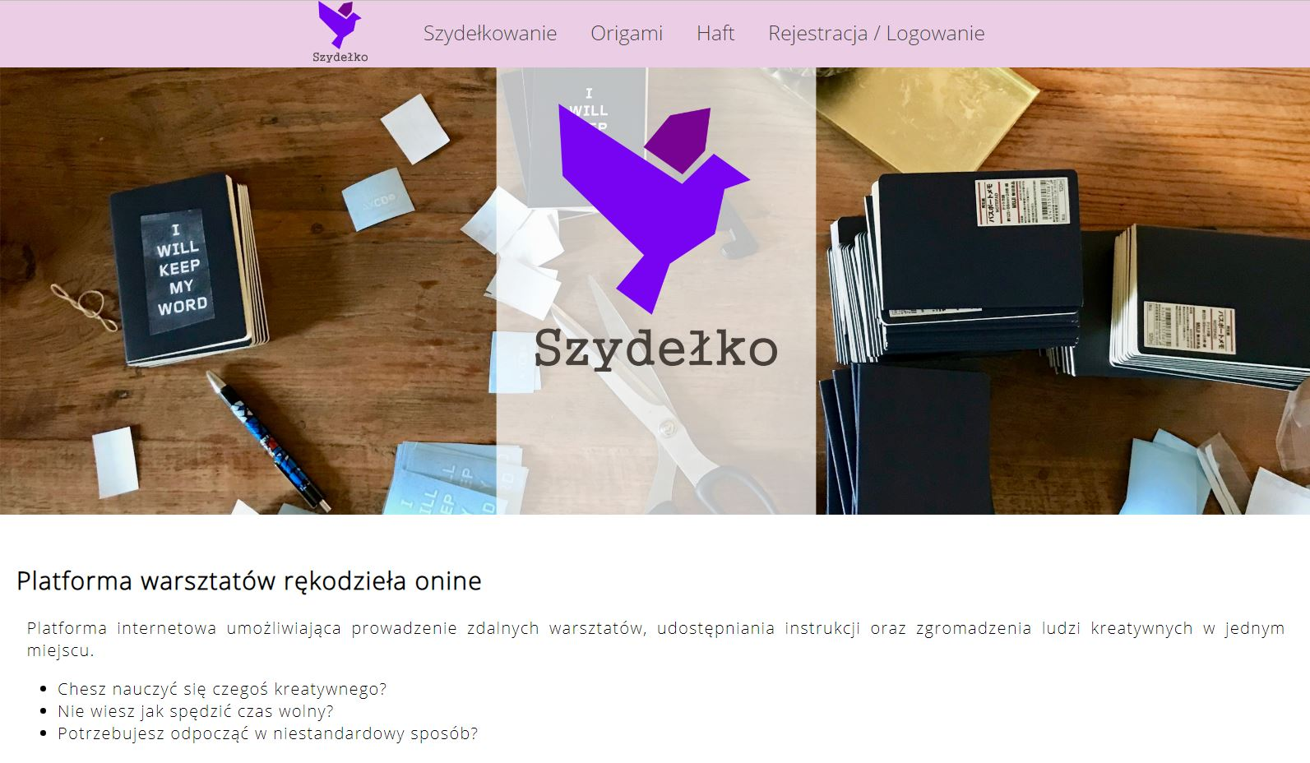
Nasze rozwiązanie
Platforma internetowa umożliwiająca prowadzenie zdalnych warsztatów, udostępniania instrukcji oraz zgromadzenia ludzi kreatywnych w jednym miejscu.

Slide 4
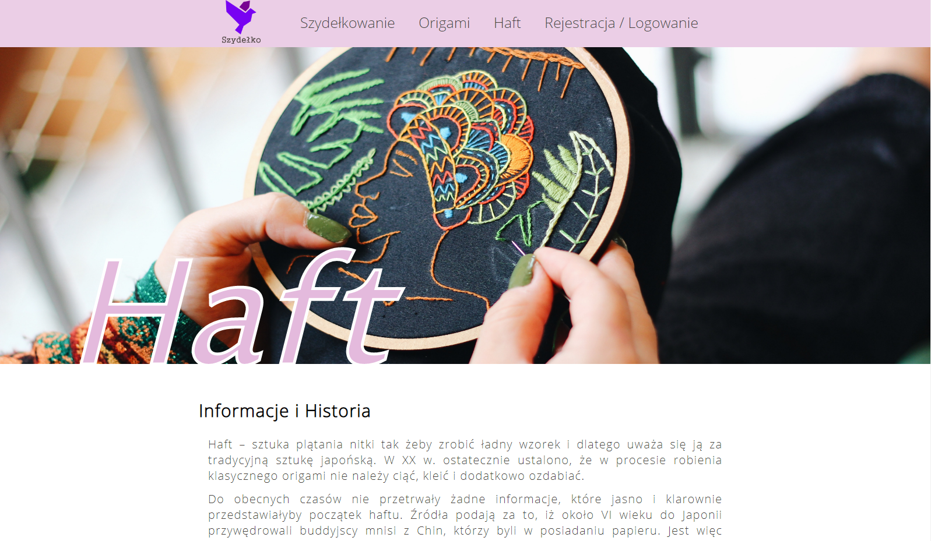
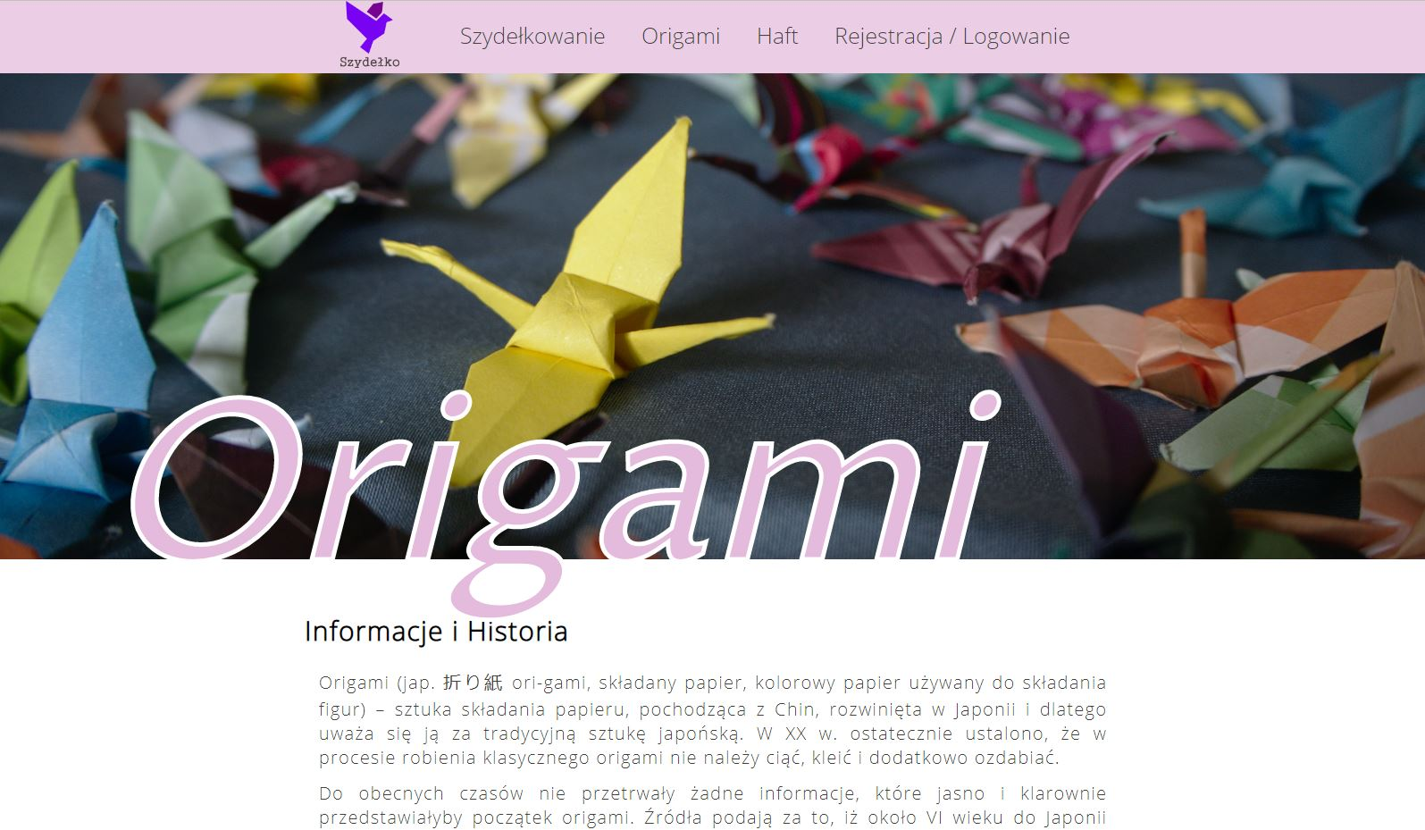
Nasze rozwiązanie
Kursy o różnorodnej tematyce, w których uczestnicy mogą brać udział lub sami je tworzyć.

Slide 5
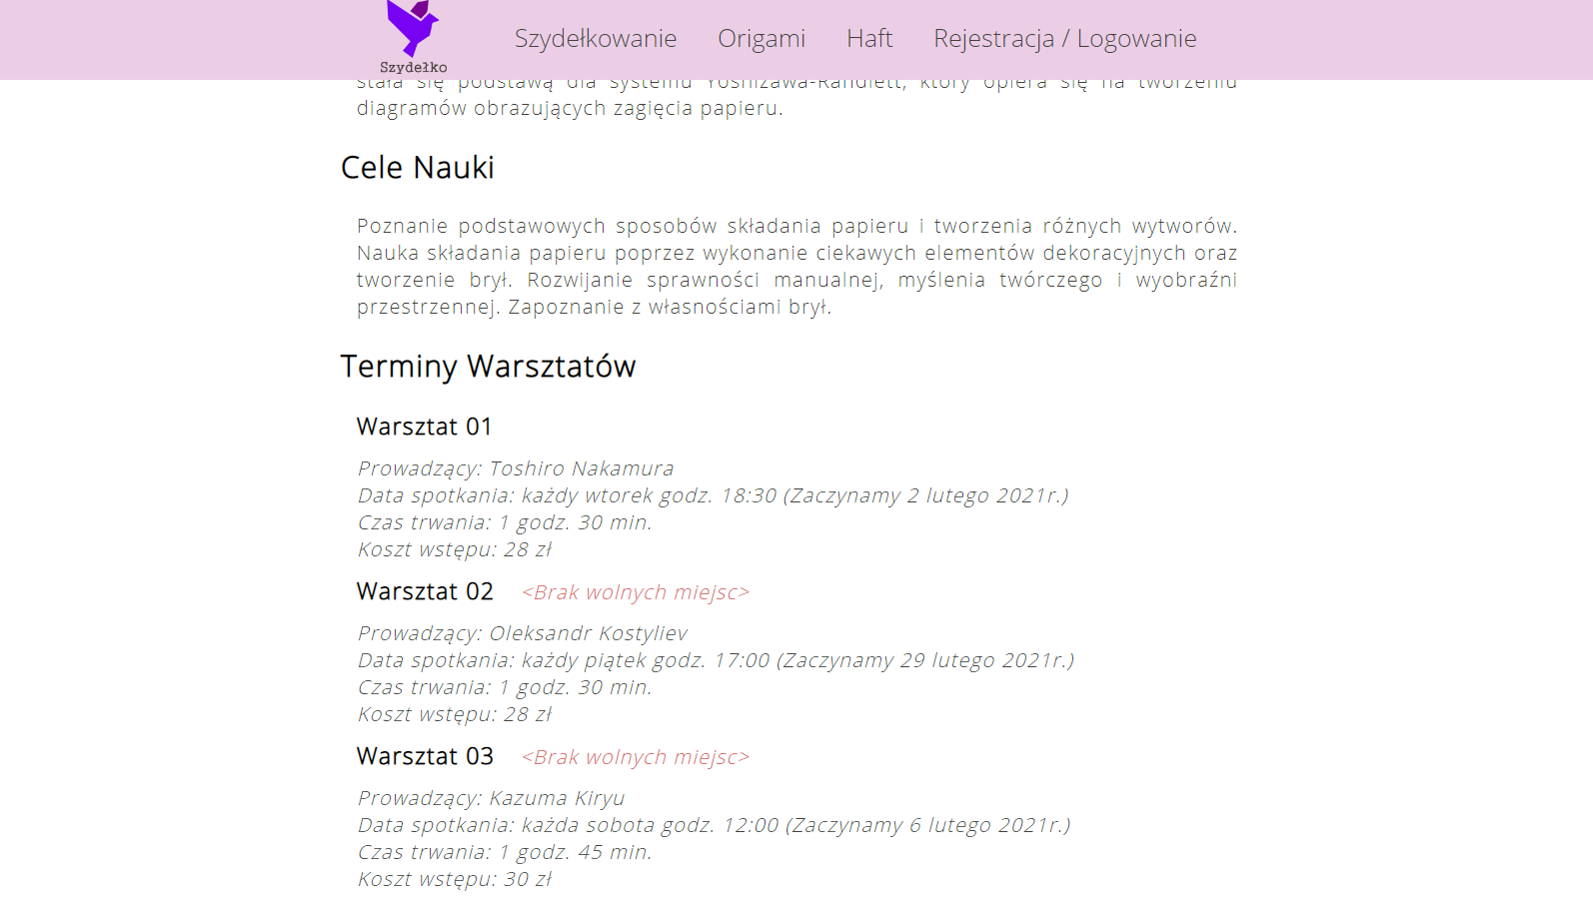
Nasze rozwiązanie
Dogodny system zapisu i uczestnictwa w zdalnych warsztatach dla zarejestrowanych uczestników.

Slide 6
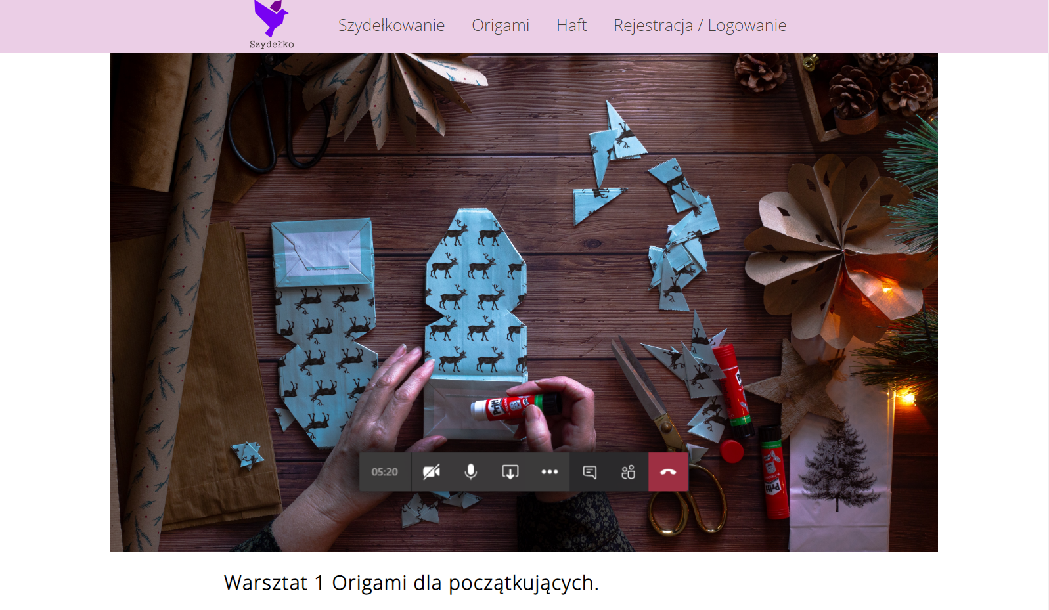
Nasze rozwiązanie
Platforma do zajęć online z możliwością udostępniania kursantom plików.

Slide 7

Case study
Monika (24) – studentka wzornictwa
Chęć zarobienia jako prowadząca warsztaty.
Chęć poznania nowych technik wyrazu artystycznego.
Możliwość podzielenia się swoimi własnymi umiejętnościami.
Potrzeba rozwoju mimo pandemicznych obostrzeń.

Slide 8
Dziękujemy za uwagę!

